Slide 1
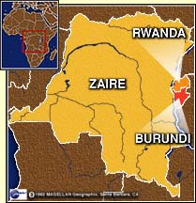

Slide 2
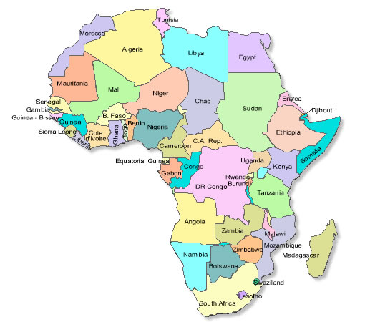

Slide 3
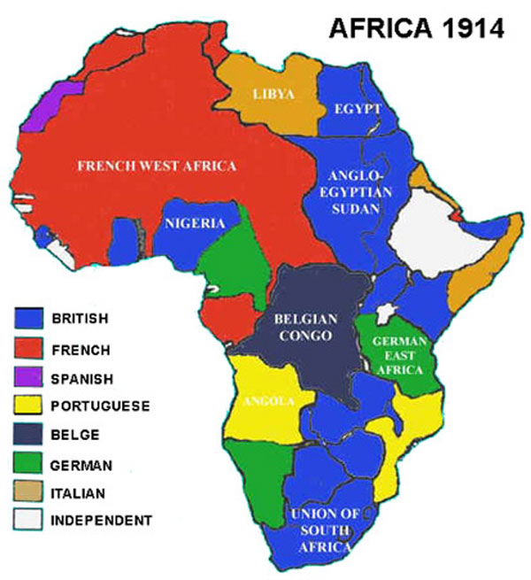
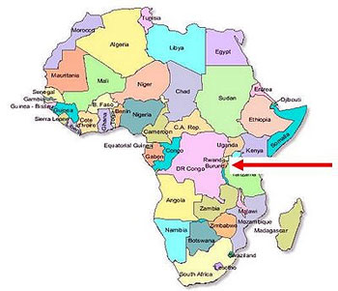

Slide 4
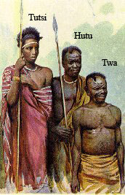
Agricultores VII
Granjeros llegan 100 años después
cazadores
En el siglo XIV, los tutsi, siendo minoría, tenían un sistema militar para combatir a los Hutus.

Slide 5
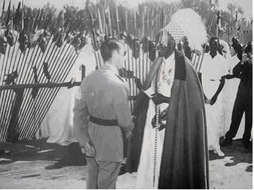
MONARQUA TUTSI SE VA A TERMINAR POR LA SALIDA DE BELGICA, DEBIDO A LA PRESIÓN DE LA ONU, después de los 50`s
GOLPE DE ESTADO A LA MONARQUIA, 1961, se conforma una república Hutu, los tutsi son expulsados de sus cargos públicos

Slide 6
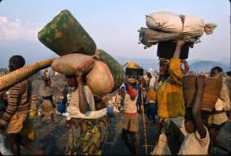
120.000 tutsi son desplazados

Slide 7
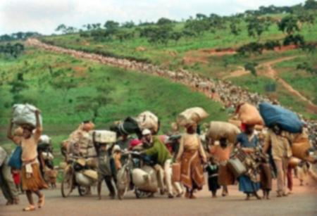
De hecho, la resolución 1743 (XVI) de la Asamblea General de la ONU, pidió el retorno y el reasentamiento de los refugiados. Los funcionarios de la
ONU trataron de presionar al gobierno en Kigali, la capital de Ruanda, para que regresarán los refugiados, pero con pocos resultados

Slide 8
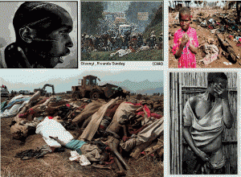

Slide 9
CONSECUENCIAS
Las causas fundamentales de la violencia
étnica tanto en Ruanda como en Burundi pueden hallarse en el alcance con que
los actores internacionales y locales activaron, mitificaron y manipularon, para su
propio provecho político, las identidades comunitarias

Slide 10
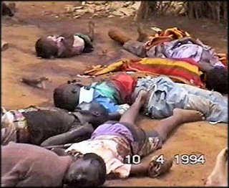

Slide 11
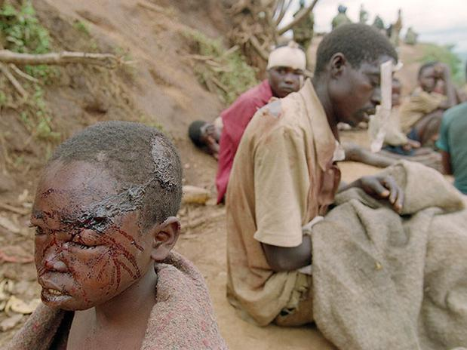

Slide 12
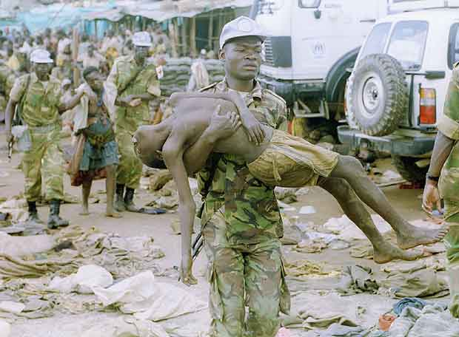

Slide 13
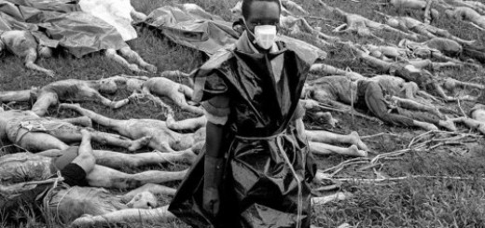

Slide 14
SITUACIÓN ACTUAL
ECONÓMICO
Su capital, Kigali, es muy moderna: edificios fastuosos, grandes avenidas y nuevos barrios residenciales. Todo parece lleno de bancos, farmacias, agencias de viaje y una clientela bien vestida de gente de clase media.
Sin embargo, existen más de diez millones de ruandeses en situación de pobreza.
Según los últimos datos del PNUD la esperanza de vida es de 49 años, el 35% de la población no tiene acceso al agua potable y tan sólo un 23% cuenta con un saneamiento adecuado.
POLÍTICO
Desde 1994 está en el poder Paul Kagame, para muchos es un régimen dictatorial
No ha promovido la reconciliación
étnica entre hutus y tutsis, ya que solo habla de las víctimas hutus
Ha puesto medidas constitucionales para frenar la oposición.
Es un gobierno presidencial pero con gran apoyo militar
Las organizaciones políticas estuvieron prohibidas hasta 2003.

